Slide 1
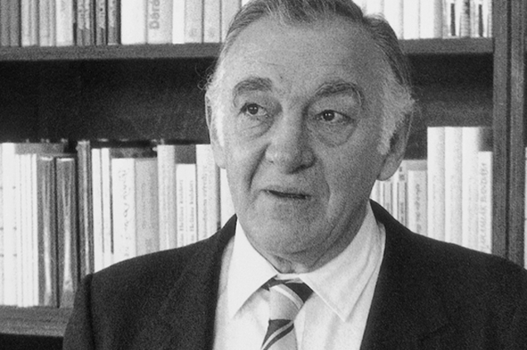
Sinkovits Imre életműve
KOSSUTH-DÍJAS (1966), KÉTSZERES JÁSZAI MARI-DÍJAS (1955, 1962), ÉRDEMES (1970) ÉS KIVÁLÓ MŰVÉSZ (1974), A NEMZETI SZÍNHÁZ ÖRÖKÖS TAGJA (1989), A NEMZET SZÍNÉSZE (2000)
Született: 1928. szeptember 21., Budapest
Elhunyt: 2001. január 18., Budapest
1948-tól a Belvárosi Színházban, a következő évtől az Ifjúsági Színházban játszott
Utóbbi helyen ismerkedett meg Gombos Katalin színésznővel, akit 1951-ben feleségül vett
Ugyanebben az évben szerezte meg diplomáját a Színház- és Filmművészeti Főiskolán, illetve felvételt nyert a Nemzeti Színház társulatához
A Nemzetiben Háy Gyula Az élet hídja című drámájában kapta első szerepét
Az áttörést Madách Imre Mózes c. darabjának főszerepe jelentette számára. Olyan drámai erővel játszotta el Mózest, hogy a bemutatótól számítva 22 éven keresztül, 700-nál is több alkalommal lépett fel ebben a szerepben
1956. október 23-án tízezres tömeg előtt szavalta el a Nemzeti dalt a Petőfi-szobornál, az esemény az ’56-os forradalom jelképe lett
Szerepvállalása miatt a hatalom eltiltotta a színháztól
1958-ban tért vissza a színpadra a József Attila Színház társulatának tagjaként
Felejthetetlen alakításai: Madách Imre Mózes című drámájának címszerepe, Husz János Németh László drámájában, a Csongor és Tündében Kurrah, Tudós (utolsó szerepe volt, halála előtt pár órával játszotta), Prospero a Viharban, Bódi Vencel szerepe Sütő András Advent a Hargitán című darabjában és nem utolsósorban Katona József Bánk bánjának címszerepe
A kilencvenes években sokszor politikai rendezvényeken is felszólalt, kiállt a magyar kultúra védelmében
Sinkovits Imre generációk számára egyet jelent(ett) a minőségi színjátszással
„... az én életem a színház. S a hitvallásom; hiszek a színházban, a művészetben, az érzelemben és az emberi értelemben... Abban hiszek, hogy a színház segít az embereknek jobbá, szebbé tenni az életüket. Én azért lettem színész, mert úgy éreztem, a hogyanról van mondanivalóm."

Slide 2
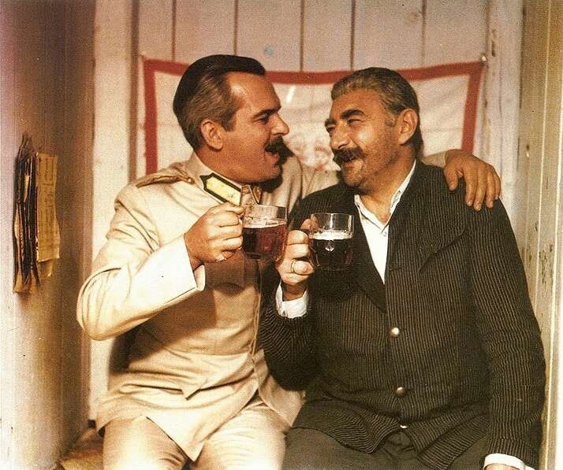
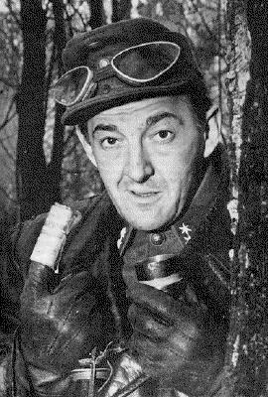
Legendás filmszerepei
A Tizedes meg a többiek – címszerep
Szakadék
Két félidő a pokolban
Egy szerelem három éjszakája
Isten hozta, őrnagy úr! (Latinovits Zoltánnal)
Az Egri csillagok filmváltozatában Dobó Istvánt alakította, és a történelmi személyiségről elsősorban az általa megformált kép él a mai generációkban
A magyarok Kárpát-medencébe érkezésének 1100. éves évfordulóján bemutatott Honfoglalás című filmben ő formálta meg Álmos Vezér szerepét
Ő volt a Hupikék törpikék című népszerű rajzfilmsorozatban Törpapa magyar hangja, illetve Az oroszlánkirályban Mufasa hangja

Slide 3
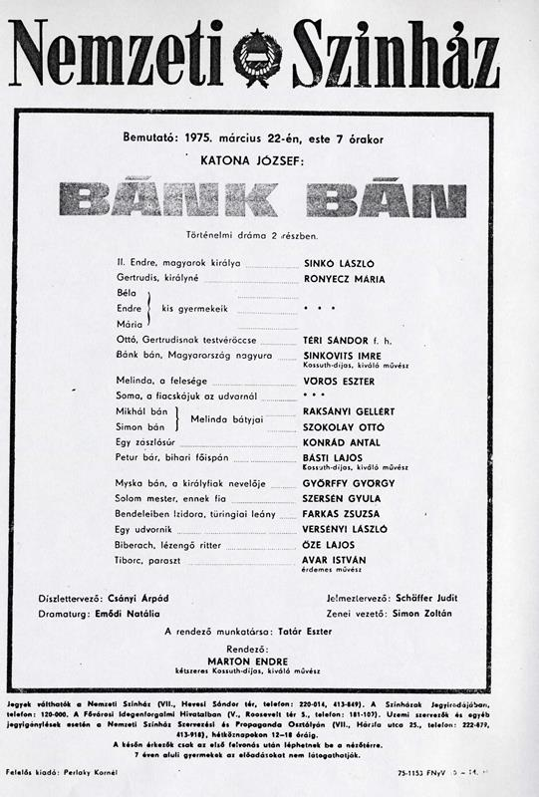
Sinkovits Imre mint Bánk bán
1975. március 22-én Katona József drámájának címszereplőjeként léphetett színpadra (többek között Ronyecz Máriával, Őze Lajossal és Avar Istvánnal)
A korabeli kritikák alapján elmondhatjuk, hogy a Marton Endre által rendezett előadás nagy hatással volt az akkori közvéleményre és a színházi kritikusokra
Számos vélemény jelent meg az előadásról, Sinkovits alakításáról
„Marton Endre Bánk bán-rendezése azért érték
a magyar színjáték mostani helyzetében,
mert az előadás legfőbb pontjain a régen megírt műhöz
mai valóságunkból merített tartalmakat és életjelenségeket ad hozzá.
A színjáték így nemcsak a régi idők nembeli öntudatát rögzíti,
de a mában élő emberhez is szólni akar.”
(Bécsy Tamás: Egyéni és társadalmi tartalmak
az új Bánk bánban, Színház, 1975. július)

Slide 4
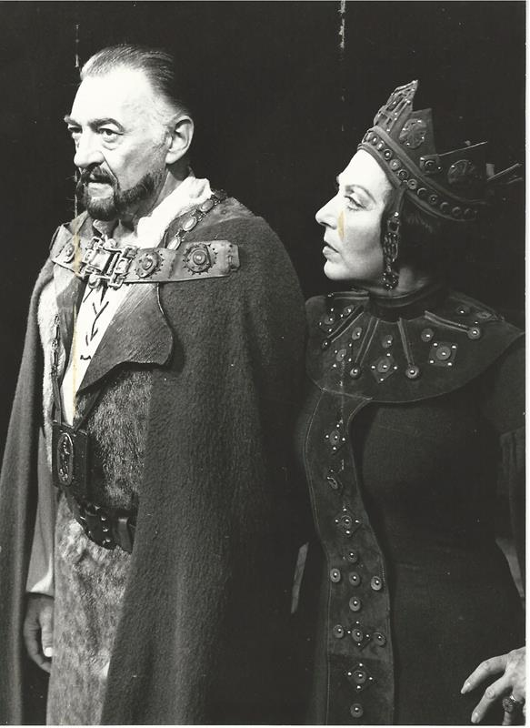
Korabeli kritikák Sinkovits Bánk-alakításával kapcsolatban
+
-
"Sinkovits Imre a címszerepben szintén felér saját nagy szerepei és a nagy Bánk bán elődei színvonalára„ (Rajk András: Új Bánk bán a Nemzeti Színházban, 1975. március 28.)
„Bánk felfogásának hibátlan megvalósítója Sinkovits Imre, akiben jellemerő és férfias gyöngédség, gondolkodó fő és lobogó szív harmonikus egészben egyesül, s száján Katona költői szövege egy szép orgánum hibátlan értelmezésében érvényesül. Talán a legmélyebb benyomást hagyó Bánk, akit valaha látnom adatott.” (Nagy Péter)
”Egységes hatalmas tömegben magaslik ebben a felújításban Bánk alakja, ahogyan Sinkovits Imre megépíti. A nemzet sérelme és egy magányos férfi megpróbáltatása masszív architektúrában áll össze az alakításban, a mű egyéni és közös tragikus építőelemei szorosan támaszkodnak egymásra, és tartják egymást. Innen Sinkovits Bánkjának méltósága a megjelenésben, és sodró ereje a tragédia cselekményében. Innen az, hogy Sinkovits Bánk-építményének összeomlásában tektonikus történelmi rengések működését érezni.” (Mátrai Betegh Béla)
„Sinkovits Imrének jutott Bánk szerepe. Úgy érzem, rossz időpontban érte ez a nagy és megtisztelő feladat. [...] Nagyszerű és emlékezetes, döbbenetesen tiszta, bensőséges, szép pillanatai vannak, de egészében az alakítás a szerep lehetőségeit és igényeit nem tudja betölteni" (Illés Jenő, Bánk bán, 1975. március)

Slide 5
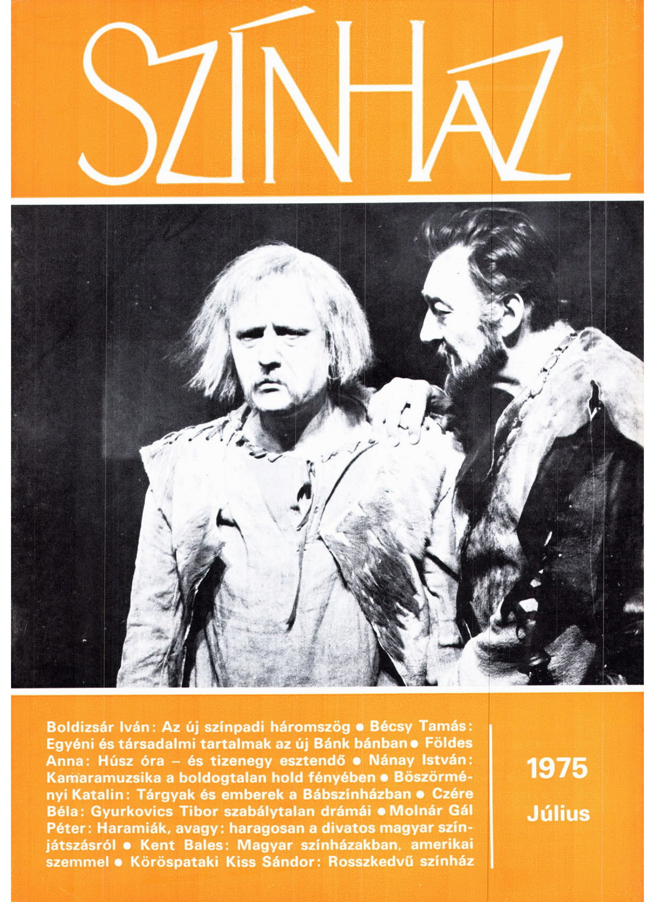
Korabeli kritikák Sinkovits Bánk-alakításával kapcsolatban
Ennek az előadásnak az egyik legkülönösebb része Bánk és Petur összetűzése
Amint Sinkovits Bánkja megtudja, hogy a békétlenek miről beszélnek Petur házában, egy olyan pozitív emberi habitust állít elénk, ami a mai világunkban is helytállna. Ellenséges hangvétel nélkül tárja elénk az ország sorsának rosszra fordulásáért felelős személyeket
„Váltásai – a töprengő, mérlegelő, ellenérveket kereső állapotból a király nevében megszólaló főúrig, majd Petur személye iránti szeretet megmutatásáig – igazán nagyszerűek.” (Bécsy Tamás: Egyéni és társadalmi tartalmak az új Bánk bánban, Színház, 1975. július)
Bár mi nem ültünk ott a közönség soraiban, a kritikák alapján úgy gondoljuk, Sinkovits Imre méltó módon formálta meg Bánk bán alakját
„Sinkovits Imre nem egyszerűen színész, ő a magyar színész. A szónak teljes értelmében, testestül-lelkestül, érzéseiben és gondolkodásmódjában, cselekvéseiben, beszédjében, és hallgatásában”
Cenner Mihály, színháztörténész

Slide 6
Források
https://nemzetiszinhaz.hu/muvesz/sinkovits-imre
https://epa.oszk.hu/03000/03040/00101/pdf/EPA03040_szinhaz_1975_07_003-008.pdf
https://mandadb.hu/tetel/66996/Katona_Jozsef_Bank_ban
https://hirado.hu/extra/kultura/cikk/2023/09/21/halala-elott-nehany-oraval-meg-szinpadon-allt-sinkovits-imre
2024.04.05.
Készítette: a „ZenÉSZ” csapat (Kodály Zoltán Zeneművészeti Szakgimnázium és Zeneiskola – AMI, Debrecen)

